Slide 1



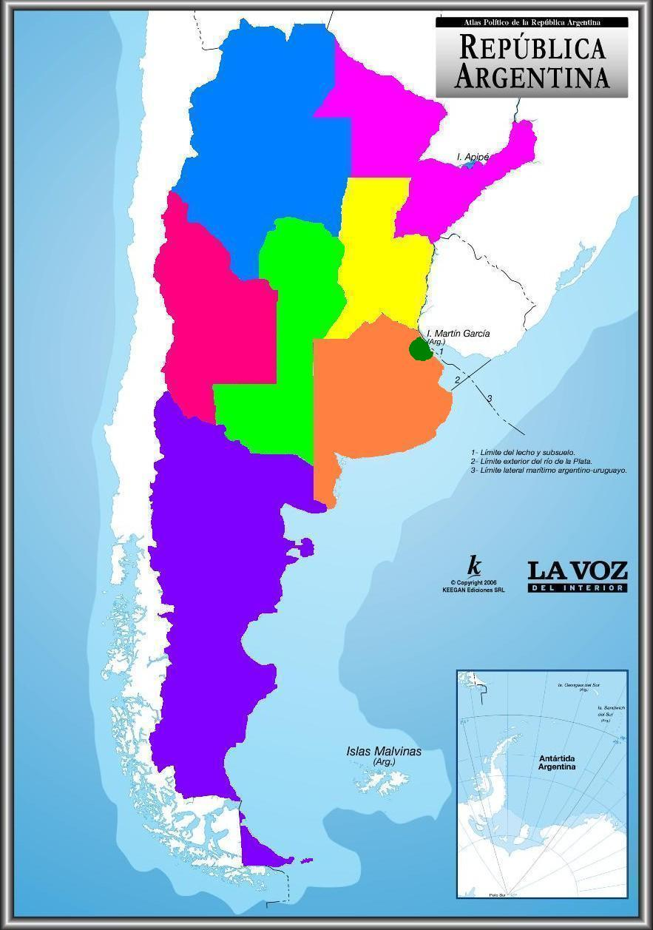
Coordinador
Dra Socorro Egues
Secretario
Dra Norma Naval
Disertante
Dra Nora
Vazquez de Argiro
Secretaría de Extensión Fac. de Medicina de la UNT
Provincia Tucumán.
Autores:
Simposios
Regionales
Nº 3
Martes
6 Octubre 2009
Región Noroeste
Polución en Tucumán: Relación entre salud del Ap. Respiratorio y polución en Villa La Trinidad
Nora Vazquez de Argiró;
Mateo Martínez; Roxana Toledo;
Fabián González; Rafael Del Rio;
Mirta Santana; Cristina Castillo;
Delia Cortez; German Chico;
Félix Triguero; Raquel Fernandez;
Mariana Casal.

Slide 2
Polución en Tucumán: Relación entre salud del Aparato Respiratorio y polución en Villa La Trinidad
OBJETIVOS
Evaluar la percepción de la población de Villa La Trinidad, Tucumán, acerca de su salud respiratoria.
Determinar en que medida relacionan sus síntomas respiratorios con la calidad del aire
Determinar el porcentaje de habitantes no fumadores que presentan obstrucción de la vía aérea en la espirometría.

Slide 3
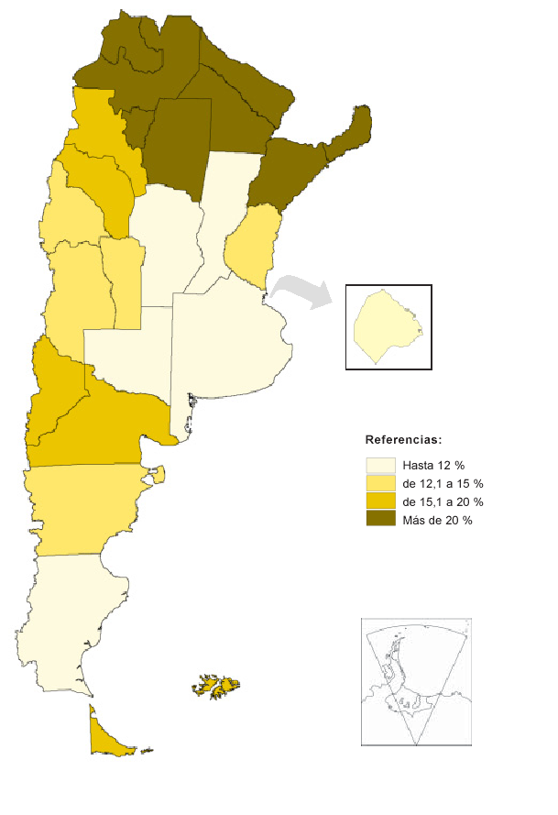
Mapa de la
pobreza en
Argentina
Porcentaje de pobres
por provincia

Slide 4
EL PROBLEMA

Slide 5
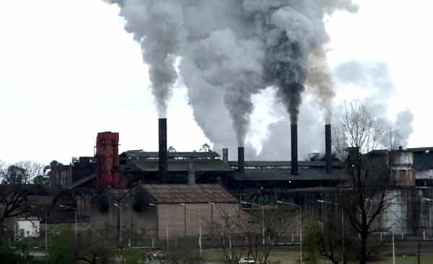
Es obligatorio el uso de filtros en la chimenea de los ingenios para reducir la carga contaminante expelida al ambiente
Esto no se cumple en todos los casos!!!

Slide 6
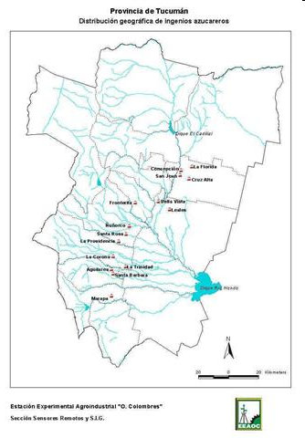
Localización
de ingenios
azucareros
en Tucumán

Slide 7
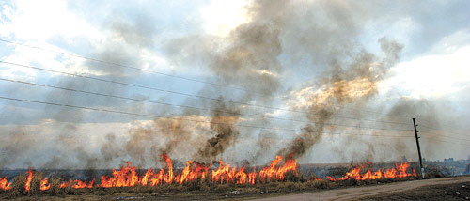
La quema de caña está prohibida por ley 6.253.
La ley 7.459 prohíbe a los ingenios recibir caña quemada
Esto no se cumple!!!

Slide 8
Correlación entre superficie sembrada de caña de azúcar
y número de focos de incendio desde 2004-2008

Slide 9
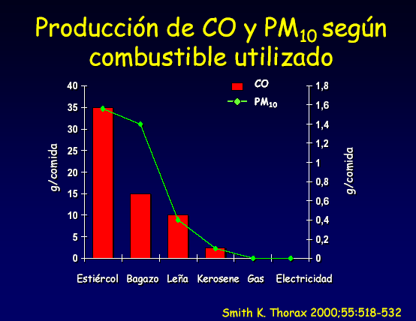
El bagazo produce al quemarse mayor CO y PM10 (partículas suspendidas menores de 10 µ) que la leña.

Slide 10
CONSECUENCIAS AMBIENTALES
Accidentes por falta de visibilidad.
Pérdidas materiales en viviendas.
Cortes de luz.
Falta de agua.
Falta de higiene.
CONSECUENCIAS PARA LAS PERSONAS
Problemas Respiratorios
Problemas oculares
Otros

Slide 11
PRODUCCIÓN DE CAÑA DE 1.500.000 TON.
TOTAL DE BAGAZO 420.000 TON.
Particulado total emitido sin filtro 3276 Ton. al año!!
Particulado total emitido con filtro mecánico
1764 Ton. al año.
Particulado total emitido con filtro húmedo
336 Ton al año.

Slide 12
MATERIAL Y METODOS
Villa La Trinidad es una pequeña localidad con
poco más de 7.000 habitantes, sita en una región de
cultivo de caña de azúcar, a 85 Km de la capital
tucumana
Villa La Trinidad fue seleccionada por cifras de
contaminación elevadas según mediciones
de la Universidad Nacional de Córdoba en 2007
(700 de PST).
Notes:
12

Slide 13
VALOR LÍMITE PARA PST (Particulado Suspendido Total) 260 µg / m3

Slide 14
MATERIAL Y METODOS
Encuesta previamente diseñada,aplicada en una
muestra aleatorizada de la población de Villa La
Trinidad para evaluar la repercusión de la polución
agroindustrial en la salud respiratoria.
La encuesta fue realizada por estudiantes del
último curso de la carrera de Medicina,
previamente entrenados.
Realización de espirometrías a sujetos no
fumadores que aceptaron hacerla, previo
consentimiento informado.
Notes:
14

Slide 15
RESULTADOS
Encuesta: se realizaron 100 encuestas, se seleccionaron 53 de no
fumadores ;21 sexo masculino y 32 sexo femenino; rango de edades
entre 16 y 86 años; media, 45 años.
56 % tos (18% >3 veces)
47% espectoración.
28% sibilancias, coincidentes con expectoración:26%
25% disnea
Espirometría:
Se consideró obstrucción a FEV1 / FVC igual o menor del 70%.
2 sujetos seleccionados se negaron a realizar espirometría y
en 1 la maniobra fue insatisfactoria.
El 22% de las espirometrías en
no fumadores presentaban obstrucción.

Slide 16
CONCLUSIONES
Los altos niveles de contaminación aérea observados en
Tucumán repercuten en la salud de los habitantes,
aumentando la percepción de morbilidad respiratoria.
El porcentaje de habitantes obstruidos no fumadores
detectados en la muestra resulta superior a lo esperable
según los datos bibliográficos.
COMENTARIO FINAL
Es necesario que las autoridades ejerzan los
controles y efectivicen las sanciones corespondientes
para evitar los daños que la contaminación provoca a
la salud de los habitantes.
Notes:
16

